Slide 1
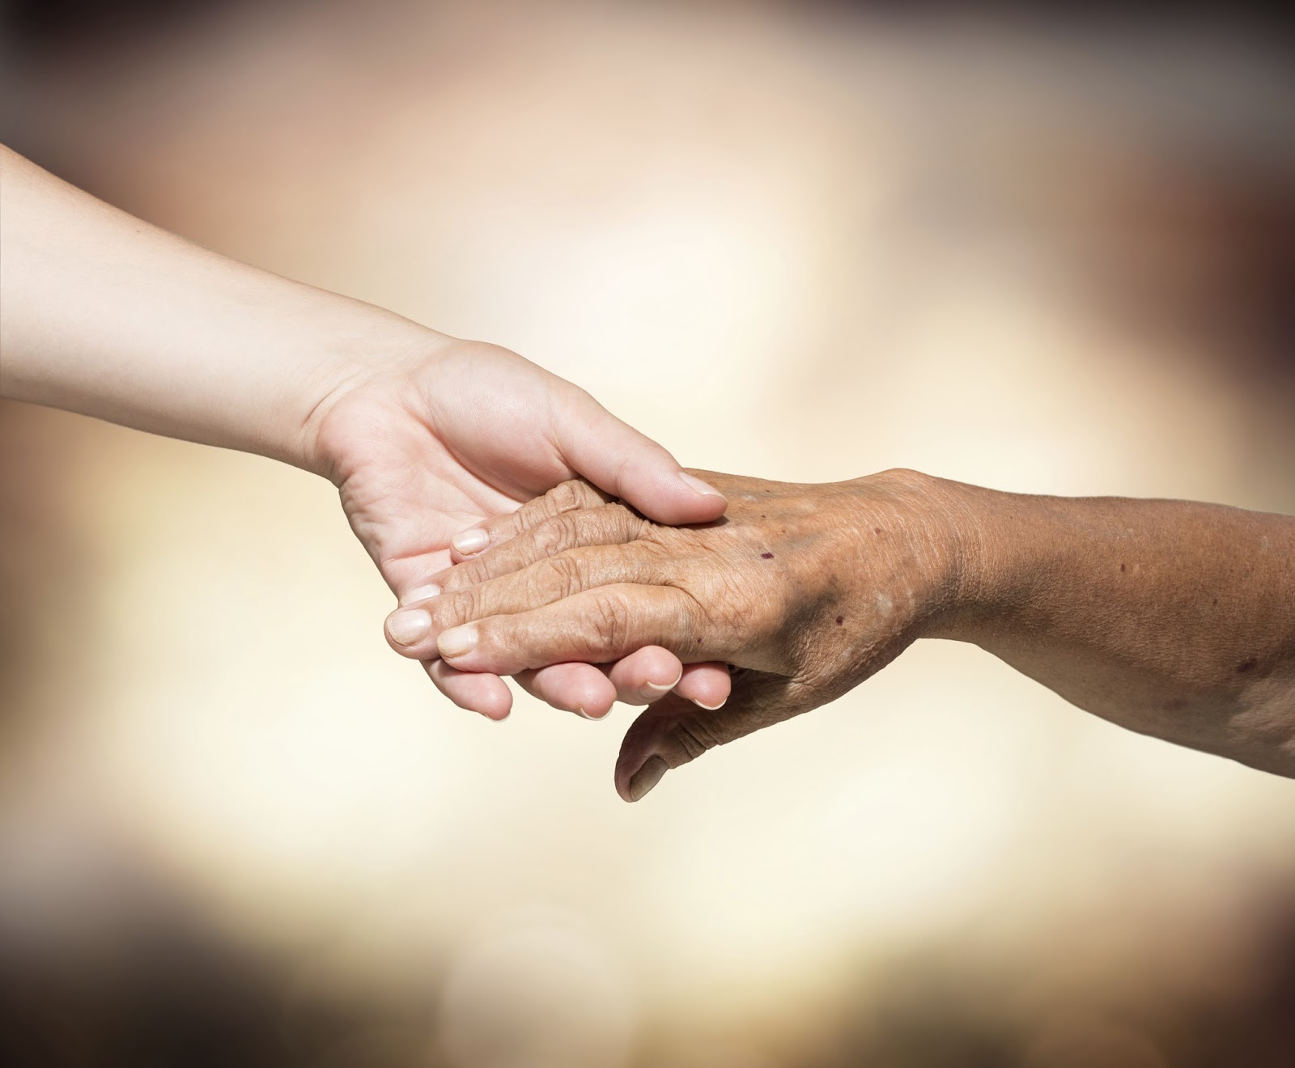
Добровольческий проект «Доброе сердце»
Кострова Светлана Николаевна
заведующий ИБЦ МКОУ «Солигаличская СОШ»
Солигаличского муниципального района
Костромской области

Slide 2

Цель проекта: воспитание личности общественно-активной, гуманной, творческой
Задачи проекта:
1. Проявлять гуманное отношение к инвалидам, обездоленным, престарелым людям и другим детям посредством сотрудничества детей и взрослых
2. Обогащать эмоциональный мир учащихся нравственными переживаниями и формировать у них нравственные чувства, чувства глубокого уважения к жизни и людям
3. Способствовать нравственному и общественно-активному самовоспитанию учащихся

Slide 3
Механизм реализации
Организационный:
Цель: на основе сотрудничества детей (привлечение детей «группы риска») и взрослых создать психолого-педагогическое пространство для успешной работы по проекту
Задачи:
Вовлечение учащихся, ребят «группы риска», родителей, педагогов в деятельность по реализации проекта
Организация работы участников проекта
Создание комфортного микроклимата для успешного взаимодействия взрослых и детей

Slide 4
Механизм реализации
Практический:
Цель: на основе сотрудничества детей (привлечение «детей группы риска) и взрослых развивать социальную активность и ответственность через участие в реализации проекта
Задачи:
Систематическое накопление и обогащение опыта нравственного поведения учащихся и ребят «группы риска» путем организации их практической деятельности
Побуждать учащихся и ребят «группы риска» задуматься о смысле жизни, о добре и зле
Воспитывать уважительное отношение к людям с ограниченными возможностями

Slide 5
Механизм реализации
Обобщающий:
На данном этапе подводятся итоги работы.
Проводится заседание всех участников проекта.
Организовываются классные ученические и родительские собрания с целью анализа работы
Проводится мониторинговая работа «Эффективность и результативность реализации проекта»

Slide 6
Формы реализации проекта
Акции:
«Вдовья память» (к 75-летию Победы в Сталинградской битве);
«День подарков просто так» (старшие ребята дарят подарки малышам);
«Жизнь дар – примите её. Жизнь одна – берегите её» (изготовление для населения буклетов, памяток - 18 мая день памяти жертв СПИДа);
Акция «Поздравь больного ребенка с международным днем защиты Детей».
2. Беседы:
«К добру и пониманию открыты!»;
«Поделись прочитанным» (беседа с ветеранами и инвалидами о прочитанных книгах).
3. Литературная викторина по страницам знаменитой повести А. П. Гайдара «Про Тимура и его команду».
4. Выставки газетных и журнальных статей на тему милосердия «Щедрое сердце»
5. Развлекательная программа «Неразлучные друзья – взрослые и дети», мероприятие к Дню пожилых людей «Бабушки и внуки».
6. Классный час о понятии толерантность «Посели добро в своём сердце», урок милосердия»
(Материал по литературе, посвящённый анализу рассказа Ф.М. Достоевского «Мальчик у Христа на ёлке»).
7. Библиотечное обслуживание пожилых и инвалидов на дому «С заботой о читателях. Книги на дом».

Slide 7
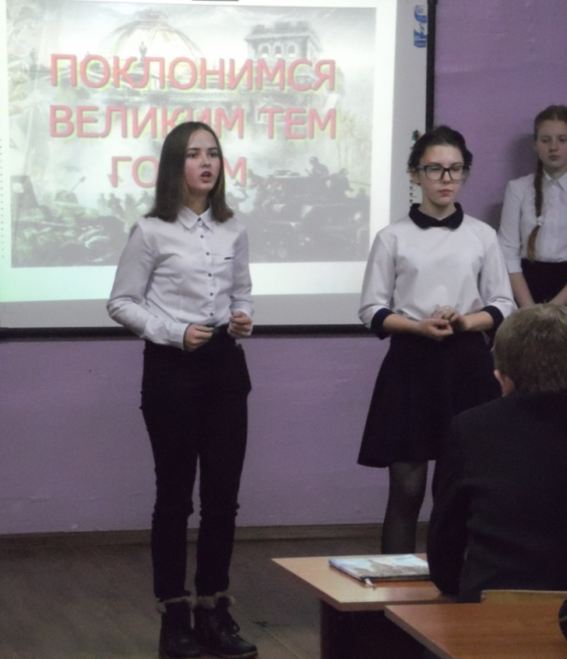
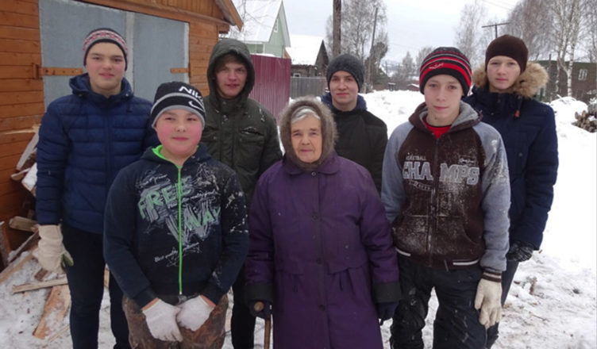
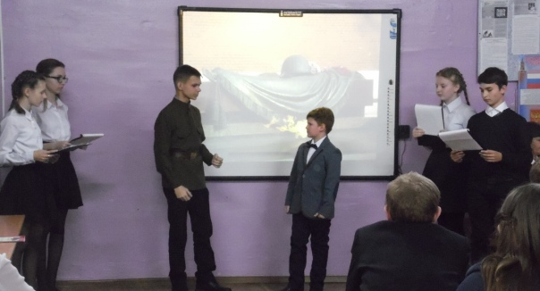
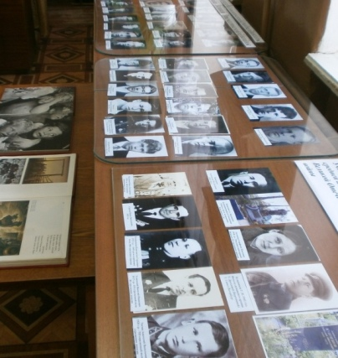
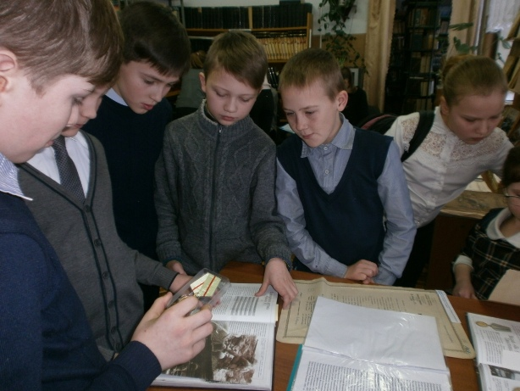
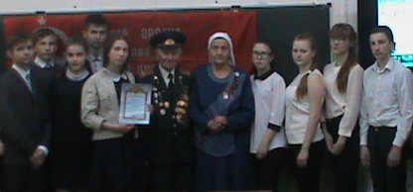
Акция «Вдовья память»

Slide 8
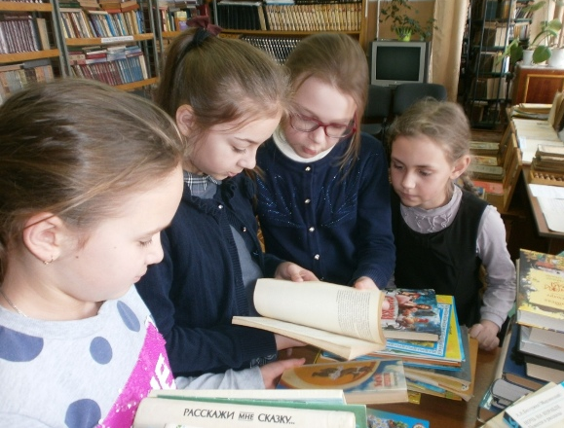
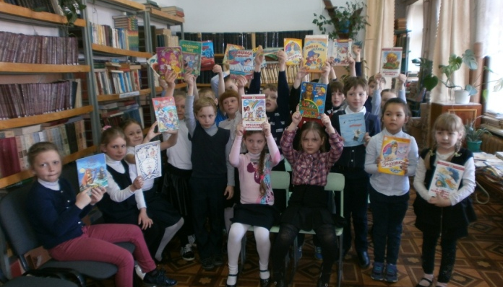
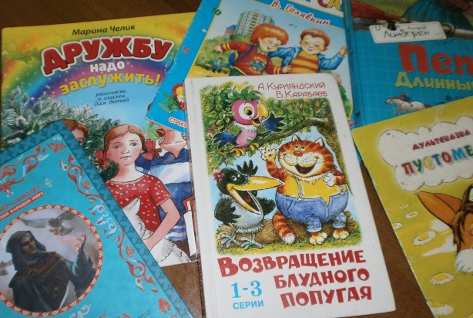
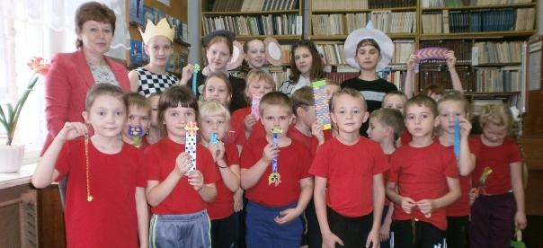
Акция «День подарков просто так»

Slide 9
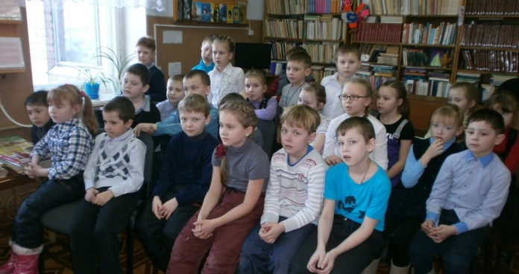
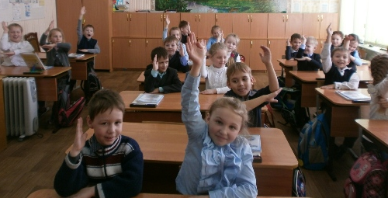
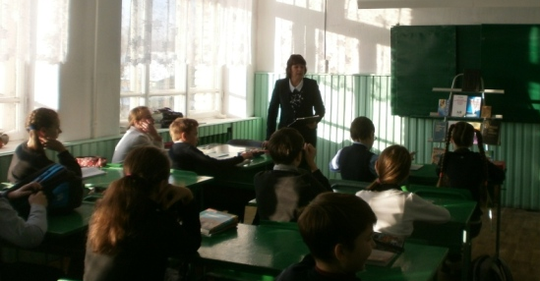
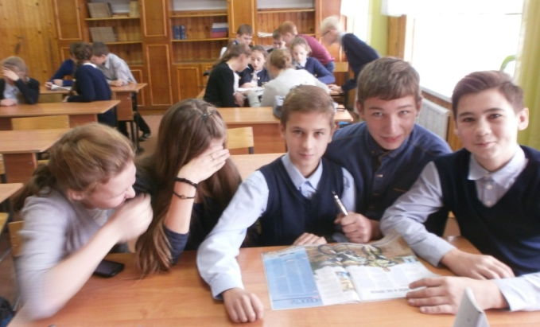
Беседы «К добру и пониманию открыты!», «Поделись прочитанным»
Литературная викторина по страницам знаменитой повести А. П. Гайдара «Про Тимура и его команду»

Slide 10
Ожидаемые результаты
Данный проект поможет обучающимся:
видеть людей, нуждающихся в помощи,
уметь оказать помощь
осознать свою значимость в жизни общества и выполнении гражданского долга
достичь гармонии в общении с окружающими
развить творческие качества личности и потребность в чтении
создать безбарьерную среду в общении

Slide 11
Помогая окружающим, вы помогаете прежде всего себе!
.

